Slide 1
承载网故障诊断——工作进度
汇报人：朱焕星

Slide 2
工作目标
设备关联性分析：对不同设备的告警进行频繁项分析，根据设备之间是否经常同时告警判断设备之间是否有关联
寻找重点设备的易故障端口
高频故障原因分析

Slide 3
工作总结
工作总结（12.12-12.18）
梳理告警历史信息表格各字段含义，熟悉文档
分析表格数据
学习频繁项集相关概念
工作总结（12.19-12.25）
阳了+返乡
工作总结（12.26-12.27）
设备关联性分析基本代码

Slide 4
数据分析
重要字段
clogid 日志id
calarmcode 告警代码
coccuructtime 设备告警发生时间
ccleaructime 设备告警清除时间
cneid 影响网元id（应该就是设备ID）
clocationinfo 定位信息（这一字段也包括线路端口相关信息）（定位设备具体位置与端口，**等同于设备ID+设备端口**）
clineport 线路端口（这一字段同时也位于上一字段末尾）
cneid + clineport = clocationinfo

Slide 5
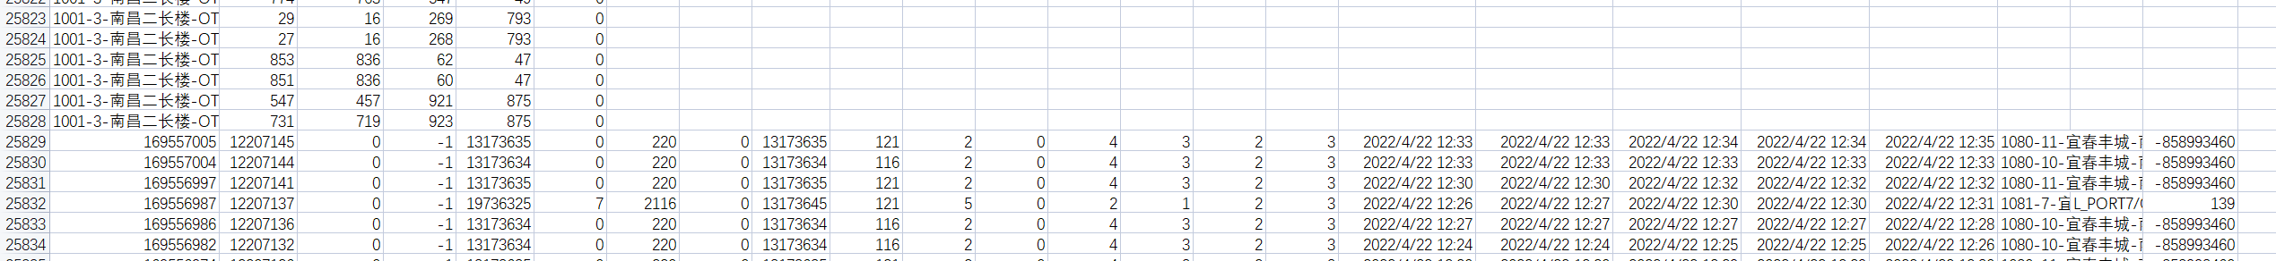
数据分析
无效数据
对clogid逆序排列，发现有部分数据格式错误（解决办法：删除该部分数据）

Slide 6
设备关联性分析
字段clocationinfo 定位到设备的某个端口
对该字段生成关联性分析，一个值代表一个测点
关联规则
提升度、支持度、置信度
提升度：当测点A发生故障时测点B发生故障的概率与测点B发生故障的概率比，反映了测点A与测点B间的相关性 Lift(X→Y) = P(Y|X) / P(Y)
提升度>1 : 表示相关，值越大表示相关性越高
提升度=1 : 表示不相关
提升度<1 : 表示负相关
支持度：表示测点A和测点B同时发生故障的概率 Support(X→Y) = P(X,Y) / P(I)
置信度：表示当测点A发生故障时故障B发生的概率 Confidence(X→Y) = P(Y|X)
通过提升度筛查不相关的测点，再通过设置支持度和置信度来判断两个测点间是否相关联

Slide 7
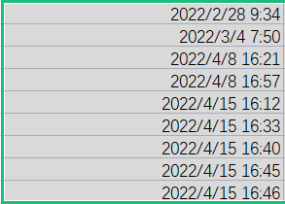
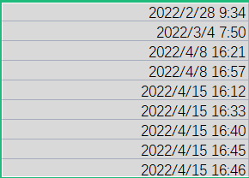
设备关联性分析
两测点关联
问题：
连续的分钟级数据其实表示同一告警（解决办法：分钟级数据内部清理）
少数告警属于偶然事件（解决办法：删除只发生了一次告警的测点）
1076-3-赣州章贡区水南-东环-OTM1:1TL4_10波宁都方向[65]:OCH-1/OCH-1/ODU4-1
1076-4-赣州章贡区水南-东环-OTM2:8TN1-宁都[51]:背板口-L_PORT8/ODU0-1

Slide 8
设备关联性分析
分钟级数据内部清理：清理掉中由同一告警（calarmcode相同）引起的、时间上连续的告警数据
1076-3-赣州章贡区水南-东环-OTM1:1TL4_10波宁都方向[65]:OCH-1/OCH-1/ODU4-1
1076-3-赣州章贡区水南-东环-OTM1:1TL4_10波宁都方向[65]:OCH-1/OCH-1/ODU4-1

Slide 9
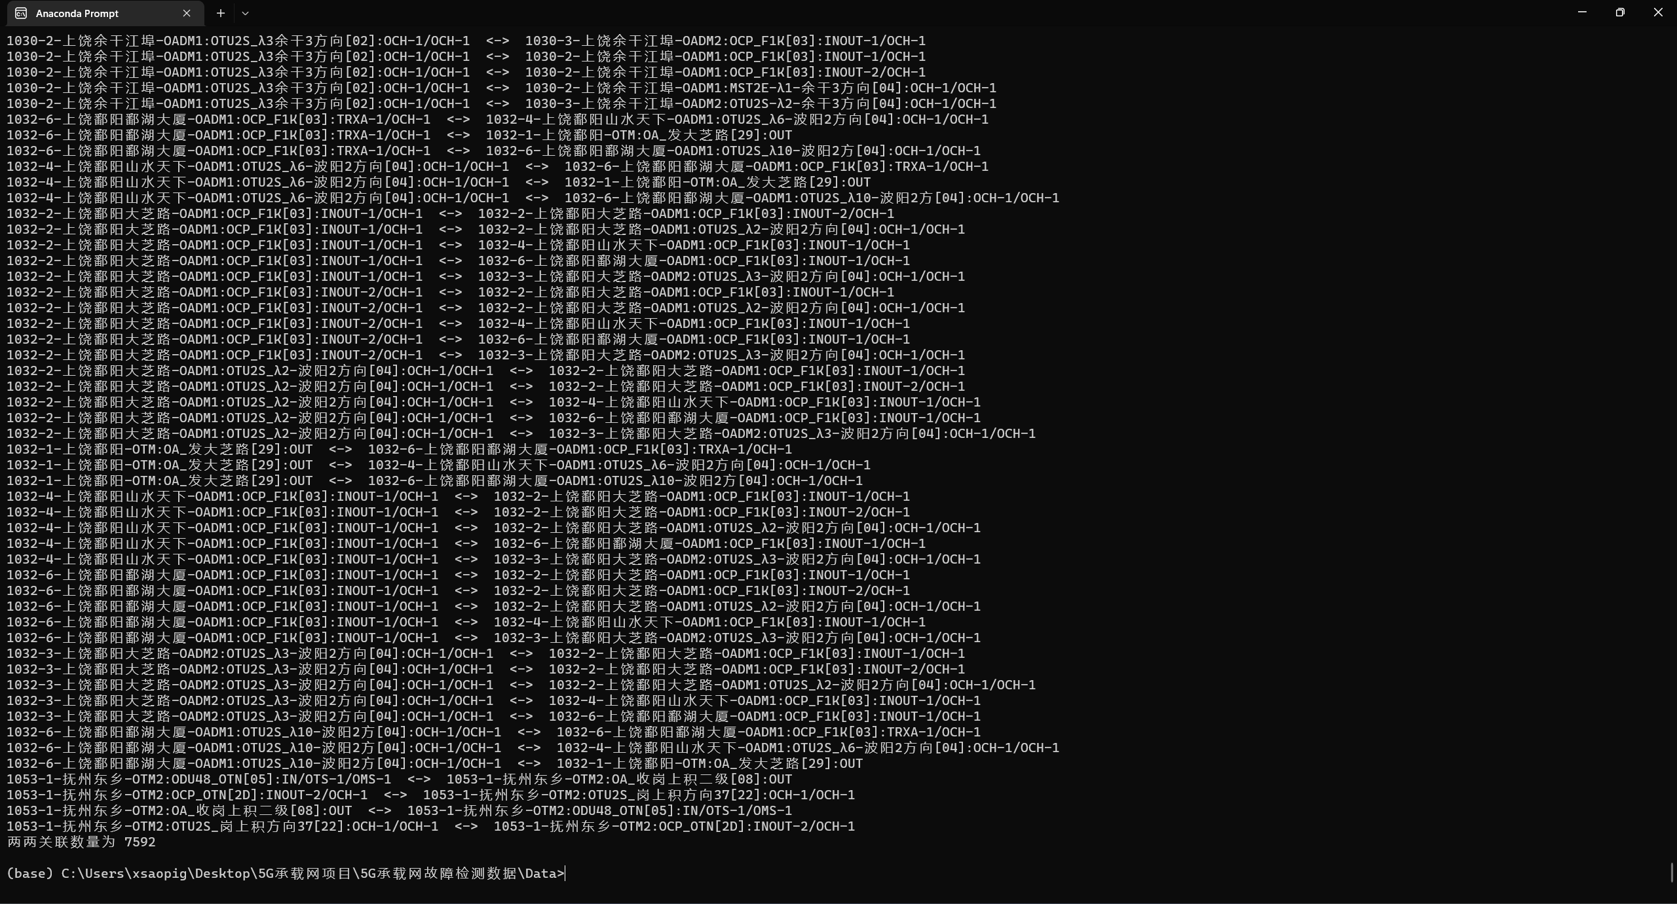
设备关联性分析
结果展示：

Slide 10
工作总结
工作总结（12.30-1.1）
寻找重点设备的易故障端口
根据neid统计设备告警次数
统计重点设备各端口告警次数

Slide 11
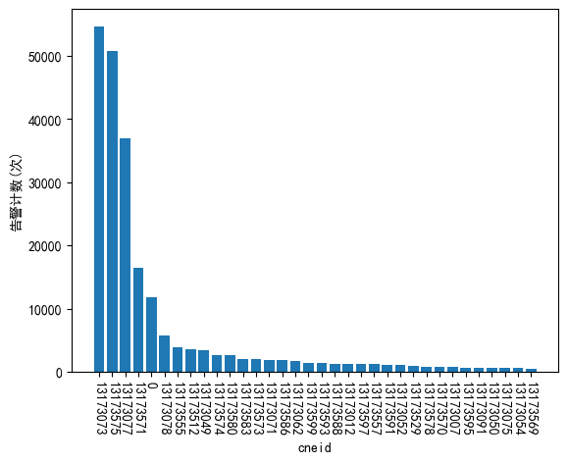
统计设备告警次数
(仅表t_alarmloghist_1_1):共200个设备中告警次数大于500的设备

Slide 12
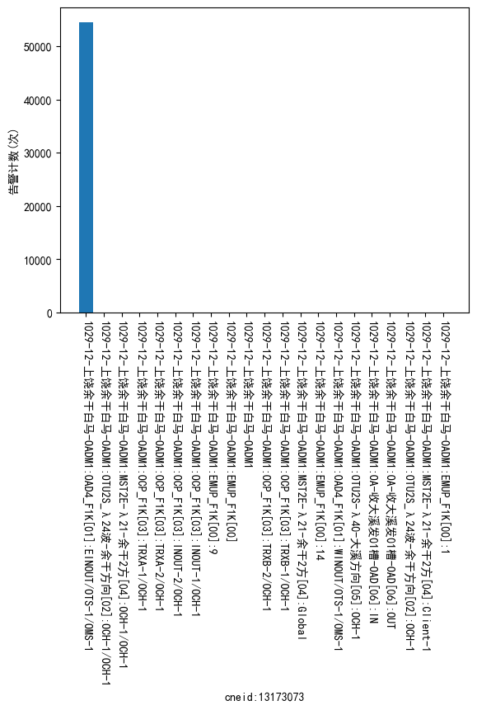
统计重点设备端口告警次数
cneid:13173073,设备各端口告警次数如图
可以看出端口“OAD4_F1K[01]:EINOUT/OTS-1/OMS-1”为该设备告警的主要原因

Slide 13
工作总结
工作总结（1.9-1.11）
查看网络拓扑图
整理各表格式异常的数据

Slide 14
工作总结
工作总结（2.9-2.15）
对目前挖掘出的频繁项结果根据设备ID和对应端口打标签
定位信息+设备ID+对应端口，在竣工资料PPT中的蓝图里已经足以定位到具体机架中的具体位置了

Slide 15
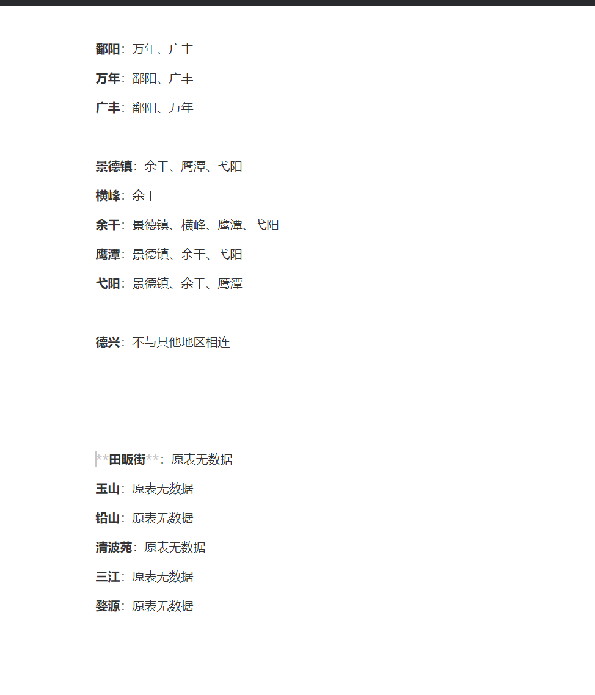
工作总结
按关键字检索定位信息中包含“上饶”的数据，单独进行频繁项分析。最后生成的频繁项结果中，若在同一个集合中发现两个地名，说明可能两地有设备是关联起来的

Slide 16
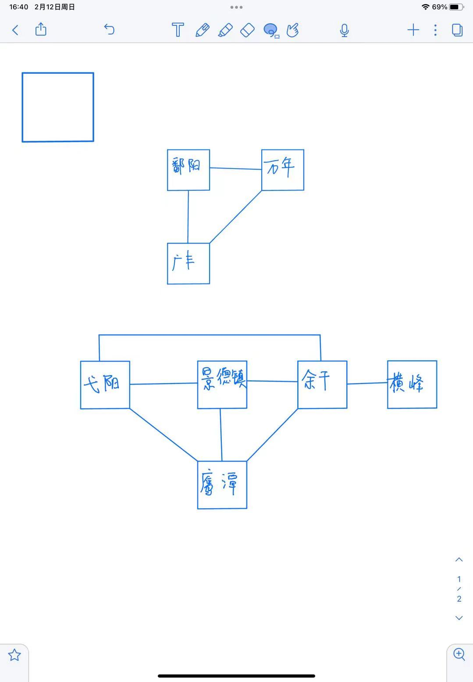
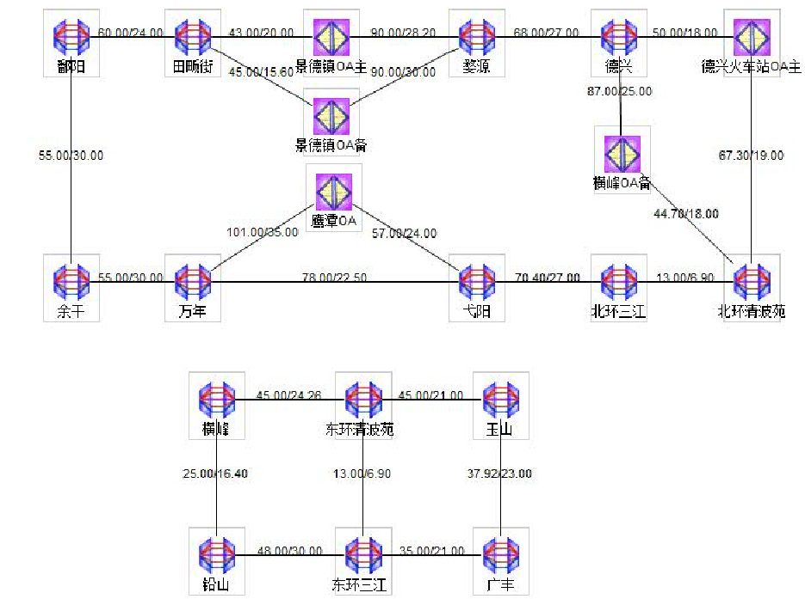
工作总结

Slide 17
工作总结
上饶县分析结果：
两个分支没有连通，可能是部分地名在原表中无数据导致。
连接关系上看，大部分地区还是能连通的，但许多连接横跨一地或者两地，说明关联效果并不是非常准确，究其原因，可能是频繁项挖掘算法需要改进，目前的算法是在“2-频繁项集”基础上使用并查集连通生成所有频繁项集，但逻辑上更有效的办法是根据“2-频繁项集”生成“3-频繁项集”，接着生成“4-频繁项集“......直到所有频繁项集都生成结束
参考算法：频繁模式挖掘算法，包括Apriori、Fp-growth算法

Slide 18
工作总结
关于告警传播关系分析，整理的思路如下：
目标：给定一个告警序列(a,b,c)，给出在当前序列已发生的情况下，告警d发生的概率
步骤：
（1）对所有数据的告警时间进行排序，将时间间隔在一定阈值内的告警数据归到同一个告警序列中，生成告警序列数据库
例如，告警a发生时间是0:00，告警b发生时间是0:03,告警c发生时间是0:10,间隔阈值是5分钟，则生成的告警序列有两个:<a,b>,<c>
（2）在生成所有告警序列之后，采用频繁序列挖掘算法（例如,GSP、PrefixSpan），找出支持度大于设定值的频繁序列
（3）P(a,b,c - > d) = P(a,b,c,d)/P(a,b,c)

Slide 19
工作总结
PS：
在频繁模式挖掘和频繁序列挖掘方面，scikit-learn中没有关联算法的类库，但是Spark MLlib有。
FP Tree算法对应的类是pyspark.mllib.fpm.FPGrowth，从Spark1.4开始才有。PrefixSpan算法对应的类是pyspark.mllib.fpm.PrefixSpan，从Spark1.6开始才有。
需要安装Hadoop和Spark（版本不小于1.6）
参考链接：
https://www.cnblogs.com/pinard/p/6340162.html
https://spark.apache.org/docs/3.3.1/mllib-frequent-pattern-mining.html

Slide 20
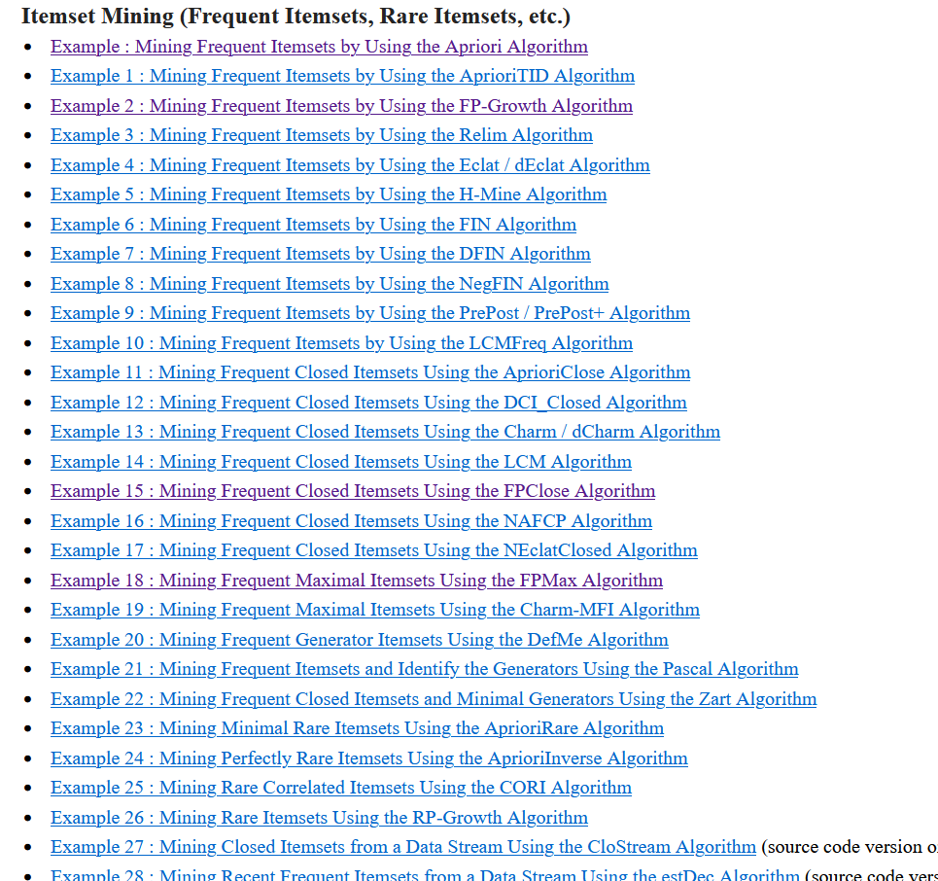
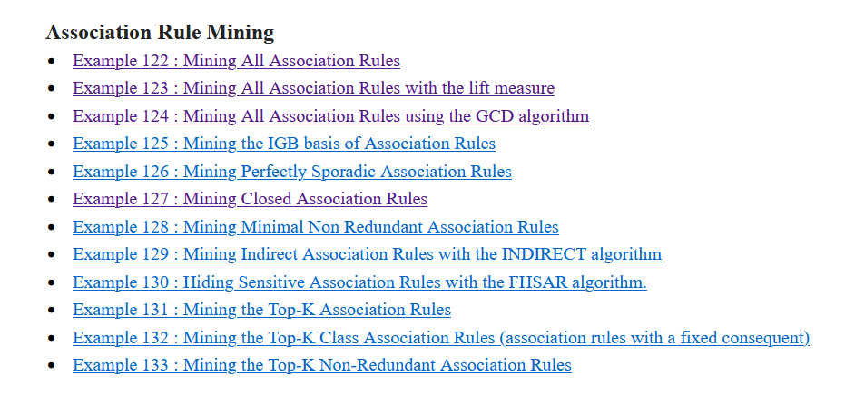
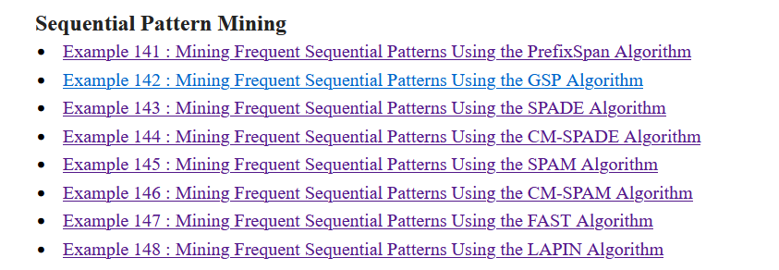
工作总结
工作总结（3.3-3.7）
用了个数据挖掘库，换方法来绕开专利

Slide 21
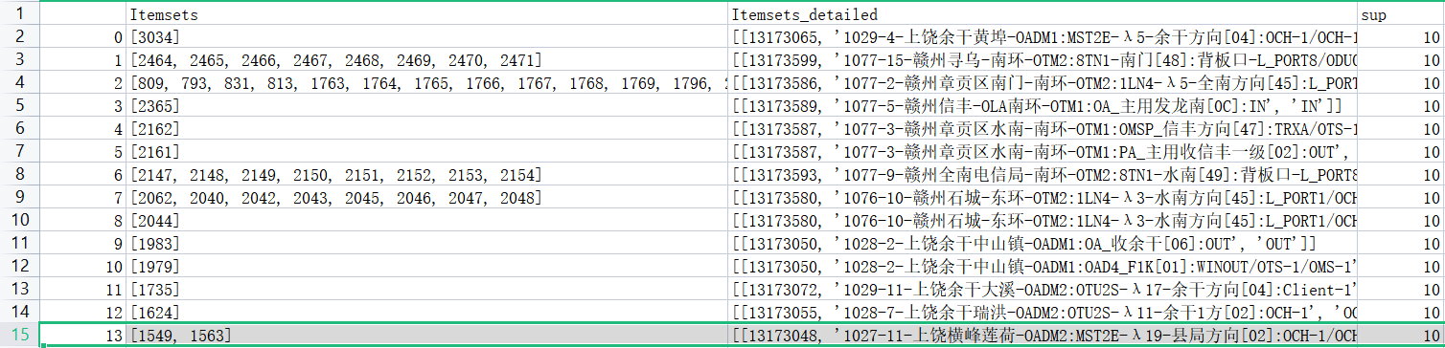
工作总结
工作总结（3.3-3.7）
频繁项挖掘测试(FpGrowth)

Slide 22
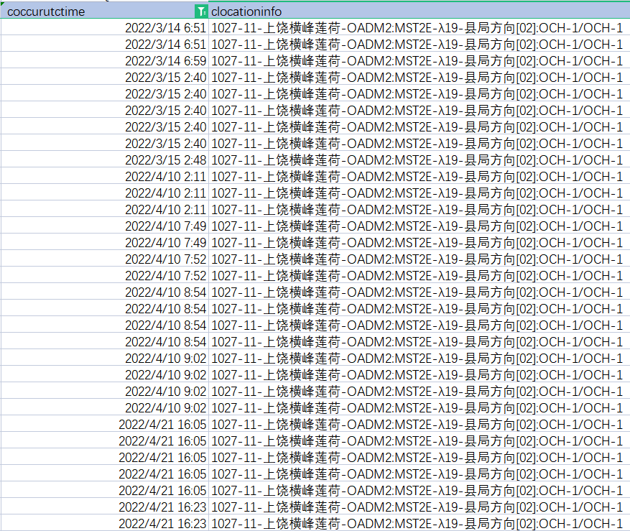
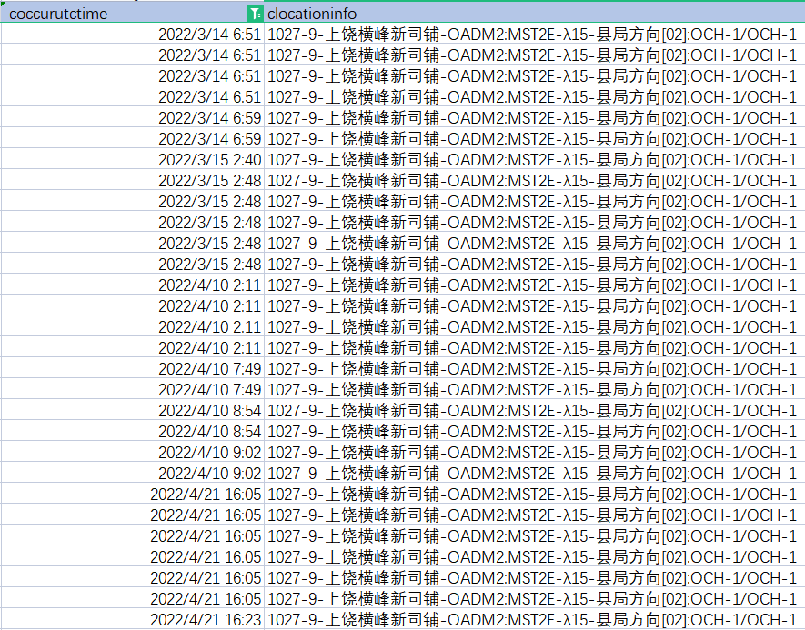
工作总结
工作总结（3.3-3.7）
对照原表查找两地告警数据，发现告警时间大部分重合，符合预期效果

Slide 23
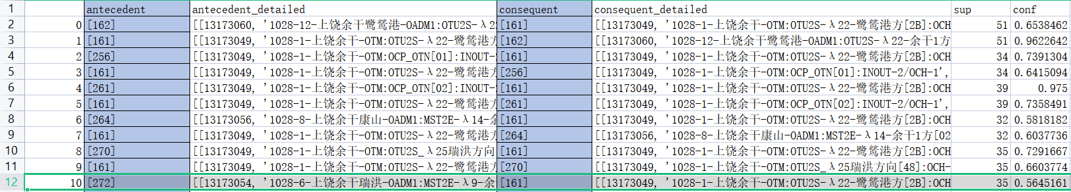
工作总结
工作总结（3.3-3.7）
关联规则挖掘测试
测点272告警的同时，测点161有0.56的概率也会告警，两者同时告警的情况出现了35次

Slide 24
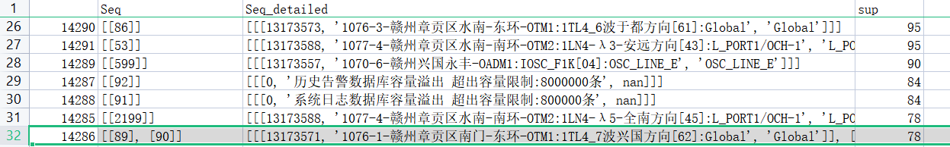
工作总结
工作总结（3.3-3.7）
频繁序列挖掘测试(SPAM)
不同告警序列之间时间间隔超过1分钟
测点89告警之后，1分钟内测点90告警，这样的情况出现了78次

Slide 25
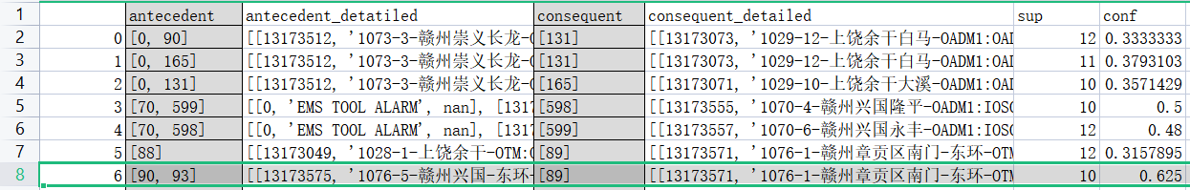
工作总结
工作总结（3.3-3.7）
序列规则挖掘测试
测点90，93先后发生告警的情况下，89告警的概率是0.625，这样的情况一共发生了10次。其中的时间间隔不能超过5分钟

Slide 26
工作总结
工作总结（3.3-3.7）
目前挖掘出的规则中有部分错误的告警规则，但规模太大不能人工干预
提高支持度阈值，可以减少告警规则的规模，但会筛掉一些正确的告警规则
试过用紧致预测树模型（CPT）对时间序列做预测，效果不理想
考虑预处理流程中加入步骤：根据告警时间对告警数据聚类
目前是对具体设备做分析，分析设备之间存在的关系
下一步对告警类型进行分析，根据关联关系找告警与告警之间关系，例如找一系列中谁是根源告警、谁是衍生告警。最好能画出类似的树状结构

Slide 27
工作总结
工作总结（3.10-3.15）
试过用紧致预测树模型（CPT）对时间序列做预测，效果不理想
阅读论文
对当前状态->未来状态的预测问题转化为知识图谱中的链接预测问题
知识图谱(KGs)的构建：三元组（h，r，t）,即网元h报r类型告警后引发了网元t告警
可以根据频繁序列挖掘结果构建tKGs
网元h
网元t
告警r

Slide 28
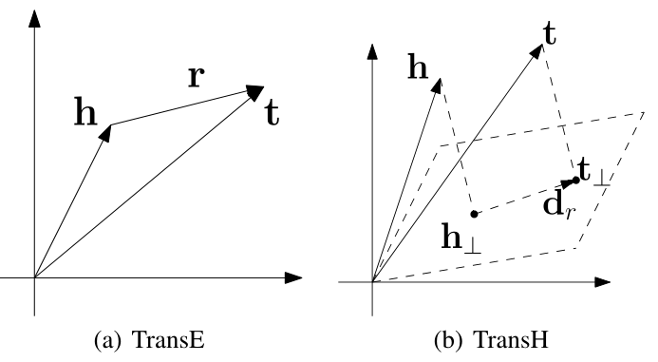
工作总结
工作总结（3.10-3.15）
链接预测问题（LP）：（h，r，?）
基于嵌入的LP模型：TransE、TransH
学习中
网元h
?
告警r

Slide 29




